Slide 1

社会科学研究方法
浙江工业大学人文学院 邵鹏
15638846@qq.com
13819106430

Slide 2

第一节 科学简论
首先要掌握几个重要的概念：
科学研究
社会科学
方法
研究方法

Slide 3
第一节 科学简论
科学研究的两种相互对立的观点：
客观主义：科学研究是以系统、实证的方法获取知识的一种活动，适用实验、观察、检验等方法对客观现象进行研究，保证所获得的知识真实可靠的，其判断知识真假的标准是客观事实与逻辑法则。
主观主义：人具有自由意志，人的行为是无规律的、无法预测的，社会历史事件都是独特、偶然的，不存在普遍的历史规律。因此，人和社会不能使用自然科学的方法进行研究，只能以人文科学的主观方法对具体的个人和事件进行解释和说明。

Slide 4
第一节 科学简论
科学研究的两种相互对立的观点：
折中的态度：既承认客观现实的存在，又强调主观理解的作用。一方面，他们认为，自然现象与社会现象存在着本质上的不同，后者含有社会成员对自己和他人行为的主观理解，社会事实最终必须归结为可以被人理解的事实；但另一方面，他们又认为，社会行为是有一定的“规律”可寻的，研究可以通过一定的手段和方法找到这些“规律”。因此，社会科学研究必须“客观地”观察行动者的行为和思想状态，同时依靠研究者的“主观”直觉和理解对这些行为和思想做出判断。

Slide 5
第一节 科学简论
社会科学的定义：
目前比较流行的方法是根据不同的研究对象领域将知识分成自然的、社会的和人类思维的三大类别。
从学科史和方法论史来看，“社会科学”是一个相对晚出的概念，是近二三百年才发展出来的一个学科群。它的母体是古典人文学科，是直接从“人文学科”中分娩出来的。也许就是因为这种“母子关系”，“社会科学”与“人文科学”之间的界限比较模糊。

Slide 6
第一节 科学简论
社会科学的定义：
《美国百科全书》（1980）："社会科学"主要是指那些对人类关系进行学习和研究的领域，其知识范围非常广泛，一般包括人类学、历史学、政治学、心理学、社会学、精神病学、宗教学等，后来又发展出一些分支，如人种学、人口统计学、经济地理学、地理政治学、社会心理学等。

Slide 7
第一节 科学简论
社会科学的定义：
《辞海》（1979）："社会科学"是以社会现象为研究对象的科学，如政治学、经济学、军事学、法学、教育学、文艺学、史学、语言学、经济学、宗教学、社会学等，“社会科学”的任务是阐述各种社会现象及其发展规律。

Slide 8
第一节 科学简论
人文科学的定义：
《美国百科全书》（1979）：人文科学是有关人类思想和文化的学科，原来专指对古希腊和古罗马文学作品的研究，现在已经扩大到对一切语言、文学、历史和哲学的研究，在现代的课程中包括建筑学、美术、舞蹈、戏剧、历史、语言文学、音乐、哲学、神学等。
《英国百科全书》：人文科学是那些既非自然科学也非社会科学的学科的总和，人类学科构成一种独特的知识，即关于人类价值和精神表现的人文主义的学科。
目前，有关历史学、人类学、教育学等学科应该属于社会科学还是人文科学仍然存在争议。这些学科不仅涉及到社会而且涉及到个人，可以横跨于社会科学与人文科学之间。

Slide 9
第一节 科学简论
人文科学的定义：
目前被学术界基本公认的“社会科学”分支（如社会学、人类学、政治学、经济学、法学、心理学、宗教学、管理学等）以及那些与“社会科学”之间关系比较模糊的学科（如教育学、历史学、护理学等），基本不包括那些明显属于“人文科学”的学科（如语言学、文学、艺术、哲学等）。

Slide 10
第一节 科学简论
“方法”、“研究方法”：
“方法”：具体地说，“方法”就是人为了达到一定的目的而必须遵循的原则和行为。
“研究方法”：从事研究的计划、策略、手段、工具、步骤以及过程的总和，是研究的思维方式、行为方式以及程序和准则的集合。对”研究方法“进行探讨可以包括方法的特点、理论基础、操作程序、具体手段、作用范围等方面。

Slide 11
第一节 科学简论
“研究方法”的三个层面：
方法论：即指导研究的思想体系，其中包括基本的理论假定、原则、研究逻辑和思路；
研究方法或方式：即贯穿于研究全过程的程序和操作方式；
具体的技术和技巧：即在研究的某一个阶段使用的具体工具、手段和技巧等。

Slide 12
第二节 研究概论
其次，研究的目的到底是为什么呢？
寻求真实
社会科学的基础
社会研究中的一些辩证关系
社会研究的伦理

Slide 13
第二节 研究概论
我们经常将"研究"挂在嘴边，譬如：有人问你要不要出国留学？要不要考研究生？要不要买哪一款笔记本电脑？要不要买某个股票？要不要买一种保险？于是，你可能回答”让我好好研究研究......“
但是你有没有认真想过，做这些的研究的目的到底是什么呢？
其实研究的目的就是为了增加我们对于周遭环境的了解。当我们对环境的了解越多，我们就越能掌控环境。
“好奇心”与“不得不”
“好声音”的收视率为什么这么高呢？、加多宝到底是不是销量领先呢？是不是真的“剩女”越来越多了呢？这个社会是不是人与人之间充满了不信任？
传统媒体该怎么办？计划生育是否危机中国发展？

Slide 14
第二节 研究概论
寻求真相
真实是很诡谲的。也许你们已经怀疑你所知道的是不是“真实”，问题是如何真正知道何者为真？
月亮在发光的吗？
地球是圆的的吗？
性格真的决定命运吗？颜色决定人的性格？星座决定人的性格？
Research: 作为一种“再发现”的研究
作为“旨在发现某些东西的努力”的研究！

Slide 15
第二节 研究概论
一位运用典范的观察者，其所见所得将有别于常人；他能从别人习以为常的现象中，看到其它人所不曾见到的东西。
——Little John在《人类传播学》里边引用Hanson在其《发现的模式》一书中的话

Slide 16

第二节 研究概论
在这样一个看似无序的世界图景中，你看到了什么？
（提示：这是一个立体图）

Slide 17
第二节 研究概论
911到底是否“基地”组织所为？（9-11手机报）
环球网：一项新的全球民意调查显示，多国民众并不相信“911”袭击是基地恐怖组织所为。平均每个国家有15%的受访者说，是美国政府阴谋策划了那次袭击。在德国，居然有23%的人认为是美国自己发动了“911”恐怖袭击。
问题：如何才能得到真相？

Slide 18
第二节 研究概论
社会科学研究的问题
性格决定命运？
经济发展水平和国民的文明程度（或同情心）
涵化理论
第三人效果理论
创新扩散理论
知识沟理论
框架理论

Slide 19
第二节 研究概论
科学研究的三个基本假设
（assumptions）
世界的可观察性；
世界的有序性；
世界的可认识性。

Slide 20
第二节 研究概论
何谓假设（assumption）
假设乃是一种信仰
关于世界
关于人性
主义和信仰
给我一个支点….
假设和假说（assumption vs. hypothesis）

Slide 21
第二节 研究概论
所谓科学研究（scientific research)，就是对观察到的现象间可能存在的某种联系提出假说（hypothesis)，并进行系统的（systematic)、受控的（controlled)、实证性的（empirical)和批判性的（critical)调查研究（investigation)。
——F. N. Kerlinger 《行为科学基础》

Slide 22
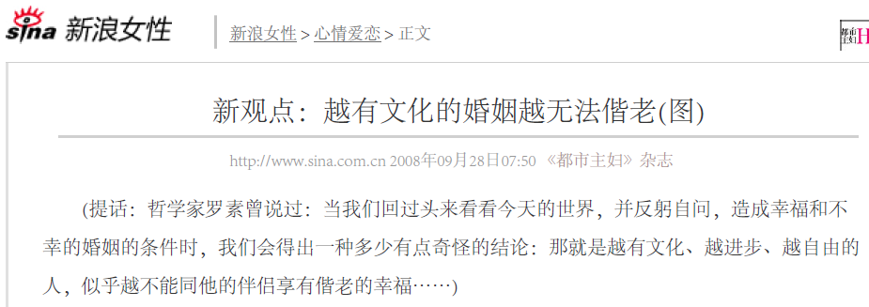
第二节 研究概论
例子: 婚姻关系：从鹏菲恋的终结说开去
经典社会学中对离婚的研究
研究表明上过大学的女性婚姻更幸福
  http://www.sina.com.cn 2010年02月19日09:33 解放日报
  美国一项最新研究表明，上过大学的女性婚姻更幸福。宾夕法尼亚大学沃顿商学院助理教授比特赛·斯蒂文森和同事一起查阅了1950年到2008年间的大量婚姻数据，结果发现，受过大学教育的现代女性比其他群体的女性更倾向于在40岁以前结婚，而且离婚的人更少。不管收入多少，这个群体的女性对自己的婚姻满意度更高。
  斯蒂文森分析说，受过大学教育的夫妇结合的目的更多是为了爱情、为了找个伴侣，而不仅仅是为了经济保障，所以夫妻间往往更能互相包容。

Slide 23
第三节 科学方法的一般特征
Copyright:
来自金兼斌老师
科学方法与其他获取知识的方法有什么不同呢？
在科学方法发展起来之前，我们获得知识的方法包括：
  直觉；（直觉 vs 经验）
  权威；（两个铁球同时着地）
  传统、迷信、习俗、信念
  讨论：
    何谓科学精神？科学精神和哪些品质联系在一起？
    “坚持真理”？信念还是操守？

Slide 24
第三节 科学方法的一般特征
一般的人类研究：
我们愿意用因果和概率的推理来进行预测。但这并不是绝对的。
如果你们了解为什么事物之间产生关联、为什么会产生固定的模式，比起你们只是简单地记住那些模式来，要预测的更加准确。
传统：
传统也可能阻碍人类的研究。如果想在人们已知的事物上寻求新的观点和不同的知识，你们很可能会被贴上傻子的标签。更有甚者，你们可能根本不想对已知的事物去做不同的认知。
权威：
就像传统一样，权威既可以帮助也可能阻碍研究。我们会信任接受过特殊训练的人、专家或信誉很好的人，在有争议的问题上更是如此。
因此，在人类研究这个世界时，传统和权威都是双刃剑。

Slide 25
第三节 科学方法的一般特征
人类求知探索中的错误
不确切的观察
过度概化
选择性观察
非逻辑推理
过早妄下断语
光环效应

Slide 26
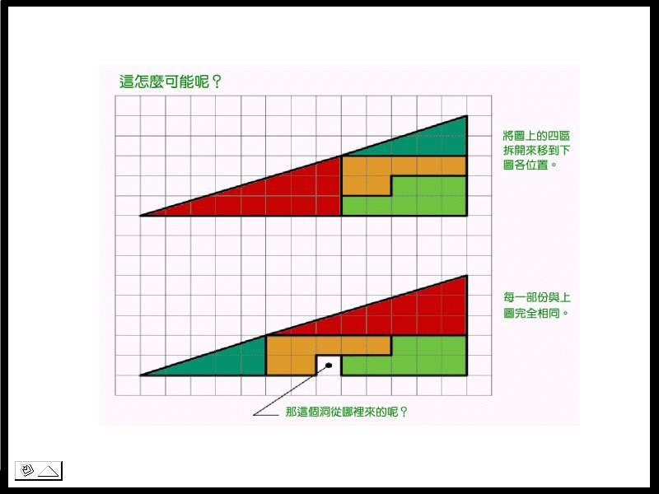
第三节 科学方法的一般特征
并不总是可靠的经验数据

Slide 27

第三节 科学方法的一般特征
曲线幻觉：偏见是如何产生的

Slide 28
第三节 科学方法的一般特征
Copyright:
来自金兼斌老师
科学方法的五个基本特征：
1、科学研究是公开的（public)
2、科学是客观的（objective)
3、科学是实证的（empirical)
4、科学是系统的和累积的（systematic and cumulative)
5、科学是有预测的（predictive)

Slide 29
第三节 科学方法的一般特征
例子：公众科学素养调查——对科学本质，即科学研究方法和过程的理解
（1）报刊上经常会出现“科学研究”（scientific inquiry）这个词，你对这个词的含义是完全了解呢，还是只有一个大概了解，或者了解很少？如果是完全了解和大概了解，请用你自己的话对它进行一下解释。
（2）假设有两个科学家都想通过实验方法了解一种治疗高血压的药的疗效。第一个科学家采取让1000位患了高血压的病人服用这种药，观察其中有多少人降低了血压的方法；第二个科学家采取让500位患高血压的病人服用这种药，另外500位不服药，然后比较两组中各有多少人降低了血压的方法。你认为，这两种方法哪个较好？
（3）如果一个医生告诉一对夫妇，他们生育一个孩子，这个孩子得遗传病的机会为1/4，这是否意味着如果他们的头三个孩子健康，第四个将得遗传病？是否意味着如果第一个孩子得遗传病，他们的下面三个孩子将不会得病？是否意味着这对夫妇的每一个孩子得病的机会均等？是否意味着如果他们只生三个孩子，则三个孩子都会是健康的？

Slide 30
第三节 科学方法的一般特征
如何发现研究结果是否可信？
2007年7月19日的《青年周末》上发表了一篇关于中科院一位女博士论文数据涉嫌造假的报道。（http://www.sciencenet.cn/htmlnews/2007719174551554184918.html
这个“造假”是如何发现的呢？报道是这样描述当时的经过的：
“黄××于去年博士毕业后去了德国做博士后，而这个课题由林院士的另一位研究生冯××继续。但从去年9 月开始，冯××在做实验时，始终无法做出黄××原来的数据。”
可以说，正是因为其他人（这里是同一个课题组的其他人）按照原来研究者的方法“始终无法做出”同样的结果，才引起人们对先前实验结果真实性的怀疑。
怀疑被进一步验证，是其后设法请原来研究者回来重新再做同样的实验，“也没能做出原来的实验结果”。
值得注意的是，按照惯例，每一个重要的实验，所里都会派另外一名研究生对有关实验进行复核。“这是我们所里防止学生数据造假的办法。”林院士说。但这次复核却未能发现问题。对此，有关人士评论道，这种由两名学生共同复核实验结果的办法，其实在全国高校都通行。只不过，实际操作起来，常常没什么用。原因很多，比如复核的学生应付差事，双方关系影响结果，等等。
但正因为如此，所以，在研究成果中详细交代研究方法，让其他同行可以进行复核验证，显得尤其重要。
这不仅适用于自然科学研究，社会科学研究、包括传播研究，也是如此。

Slide 31
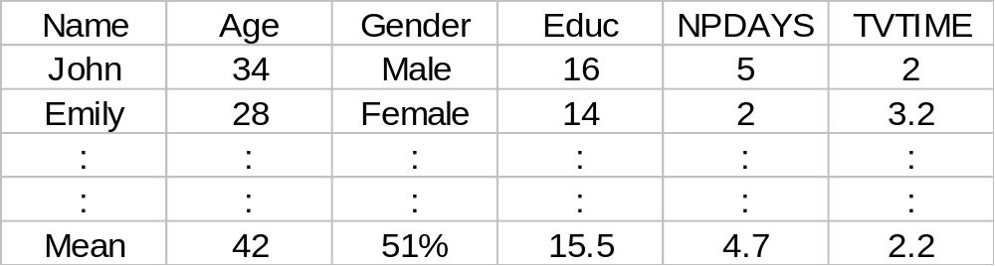
第三节 科学方法的一般特征
从个体到群体，从具体到一般:
Copyright:
来自潘忠党老师
人文与社科之间的区别:
  个体与群体
  独特与普适
  阐释与解释
  主观的敏感与客观的系统化

Slide 32
第三节 科学方法的一般特征
无限循环、上升的过程
Copyright:
来自潘忠党老师
理论
实证 假设
概括
观察

Slide 33
第三节 科学方法的一般特征
案例：涵化理论（Cultivation Theory）之检验
理论基础：
  电视作为特殊的媒体，作为文化的主导
  制度分析，内容体系分析，涵化效果分析
涵化效果假设：
假设１： 重度电视接触导致对现实判断往电视 表现的方向偏差。
假设２： 重度电视接触与现实体验之结合导致 对现实判断往电视表现的方向偏差。
Copyright:
来自潘忠党老师

Slide 34
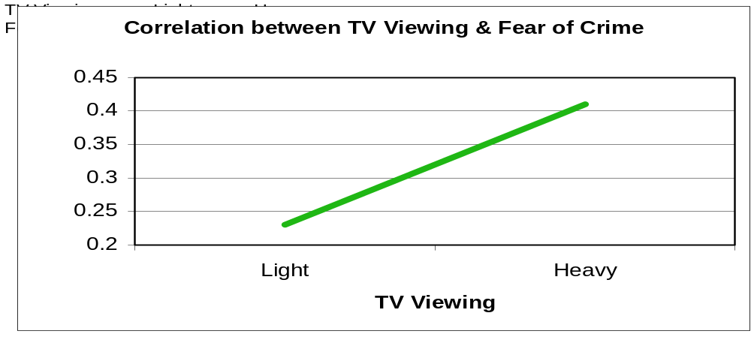
第三节 科学方法的一般特征
实证检验：
Copyright:
来自潘忠党老师
概念及测量：电视接触，现实判断

Slide 35
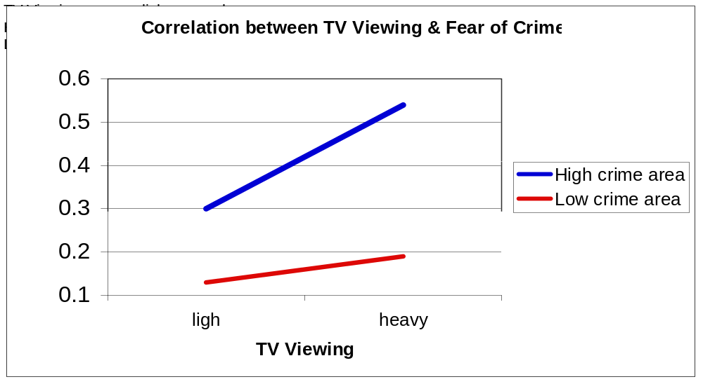
第三节 科学方法的一般特征

Slide 36
第三节 科学方法的一般特征
讨论
星相学的合理性：如何判断？
长相对于我们的意义？
  长相和幸福
  长相和快乐
  长相和成功
人的性格是不是由基因决定的？

Slide 37
第四节 理论与研究的关系
研究的目标：理论
没有什么比好的理论更有用的了……
什么是“理论”？
我的定义无异于传统的实证科学看法，即理论是对两个以上可以测量的概念之间关系的描述。
——（祝建华：《中文传播研究之理论化与本土化：以受众及媒介效果的整合理论为例 》）

Slide 38
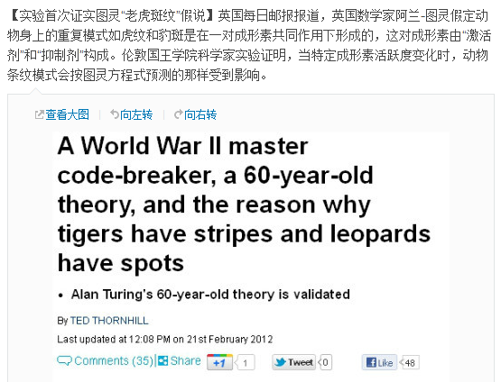
第四节 理论与研究的关系

Slide 39
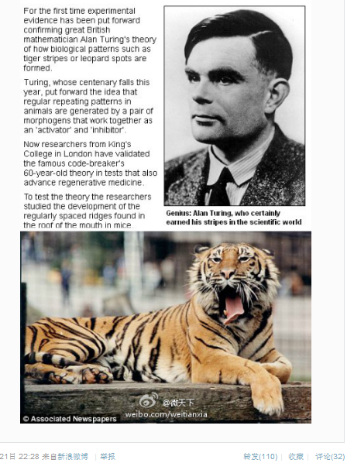

Slide 40
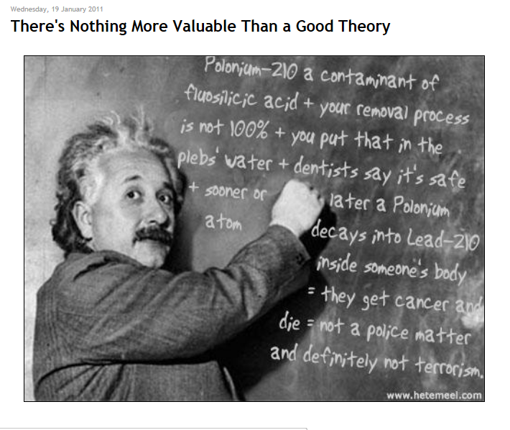

Slide 41
第四节 理论与研究的关系
建立概念间的关系
Copyright:
来自郭中实老师
The nature: correlational or causal 性质：相关或因果
A B A B A B A B
The form: linear or otherwise 线性或其他
The direction: positive or negative 方向：正负
the strength: strong or modest 力度：強弱

Slide 42
第四节 理论与研究的关系
两个例子：之一
Copyright:
来自郭中实老师
1. Karl Marx’s macro historical materialism
例一：马克思的宏观历史唯物主义
  Substructure shapes superstructure
  经济基础决定上层建筑
  The ideas of the ruling class are in every epoch the ruling ideas
  统治阶级的思想在每个时代都是统治思想

Slide 43
第四节 理论与研究的关系
两个例子：之二
2. 人的性格是不是由基因决定的

Slide 44
第四节 理论与研究的关系
没有什么比一个好的理论更有用的了
麦克斯威尔（James C. Maxwell）：没有什么比一个好的理论更有用的了（There is nothing more practical than a good theory）！
美国天文学家和科普作家塞更（Carl Sagan）在评价麦克斯威尔的电磁方程对人类历史进程的重要性时说：“麦克斯威尔方程对人类历史的影响大过历史上任何10个伟大的总统！”

Slide 45
讨论：什么才是一个“好的理论”？
Chaffee and Berger (1987)[1]提出用来评估传播理论之科学性的七项标准，包括[2]：
  解释力（explanatory power）：
  预测力（predictive power）：
  简要性（parsimony）：
  可被证伪性（falsifiability）：
  内在一致性（internal consistency）：
  启发性（heuristic provocativeness）：
  组织力（organizing power）：
[1] Chaffee, S. H., and Berger, C. R. (1987). What communication scientists do. In C. R. Berger and S. H. Chaffee (Eds.), Handbook of communication science (pp. 99-122), Newbury Park, CA: Sage.
[2] 七项指标的中文翻译参考祝建华（2001）：中文传播研究之理论化与本土化：以受众及媒介效果的整合理论为例。《新闻学研究》第68期，页1－21。

Slide 46
缺乏可证伪性的理论：“连错都谈不上！”
一个科学概念，如果无法证伪，或者说其陈述方式让人无法据此对外部世界作出具体的预测，那么，按照波普所提出的评判标准，这个概念或者理论就“连错都谈不上”。这话最早出自著名的量子物理学家泡利（Wolfgang Pauli）。泡利是著名的测不准原理的提出者。佩尔斯（Peierls, 1960）这样描写泡利当时说这话的情景：“……一个朋友给泡利看一位年轻的物理学家的论文，这位朋友觉得这篇论文价值不大，但他还是想听听泡利的看法。泡利看了显得很无奈，说，“这简直连错都谈不上”。言下之意，论文所述，无从判断对错，所以根本不是一篇科学论文所应有的写法。
来源：英文维基百科：http://en.wikipedia.org/wiki/Not_even_wrong
Peierls, R. (1960). Wolfgang Ernst Pauli, 1900-1958. Biographical memoirs of fellows of the Royal Society 5: 174-92

Slide 47
第四节 理论与研究的关系
研究的种类和目的
研究的种类和性质
  探索性研究（exploratory research);
  描述性研究（descriptive research);
  解释性研究（explanatory research).
科学研究的目的：
  了解（to understand);
  预测（to predict);
  控制（to control).

Slide 48
第四节 理论与研究的关系
个案性研究和规律性研究
两类研究
  个案性研究(single instance)：idiographic studies
  规律性研究（general patterns): nomothetic-deductive studies.

Slide 49
学术性研究和应用性研究
项目
学术性研究
应用性研究
研究目的
解释问题、预测未来
描述问题、预测未来
研究性质
以基础性或理论性研究为主
以应用性或实用性研究为主
研究承担者
大学、研究单位
商业性研究机构
成果使用
有公共性，可分享
私有财产，不能分享
完成时限
无时限限制或完成时限比较长
有严格时间限制而且一般很短
研究经费
比较少
比较多
应用范围
为学术界、也可为实业界服务
为实业界或政府机构服务
研究方法
科学研究方法和统计分析法
科学研究方法和统计分析法

Slide 50
量化和质化
质化研究：发现和理出“主题”“类别”
量化研究：发现不同类别或主题之间的关系，以及它们的相对重要性。
例子

Slide 51
第五节 研究方法的与时俱进
研究题目
知识积累和理论框架
研究手段
—数据收集
—数据分析
例子：网络舆情研究

Slide 52
作为一个研究领域的传播学研究

Slide 53
课后阅读和思考
阅读Babbie (2008)中相关章节；
阅读wikipedia.org中的下列词条：research, theory, science，
扩展阅读：
Ontology, epistemology
Trumbo, C. W. (2004). Research methods in mass communication research: A census of eight journals. Journalism and Mass Communication Quarterly, 81, 417-436

